Slide 1
2019 год
Год семьи в Кондинском районе
Начальник отдела дополнительного образования
и технологий воспитания управления образования Е.А.Старцева

Slide 2
Распоряжение Правительства ХМАО – Югры от 28.01.2019 №15-рг «О проведении в 2019 г. в ХМАО – Югре Года семьи»;
Распоряжение администрации Кондинского района от 06.03.2019 года №140-р «Об утверждении план основных мероприятий на 2019 год, посвященных проведению в Кондинском районе Года семьи»

Slide 3
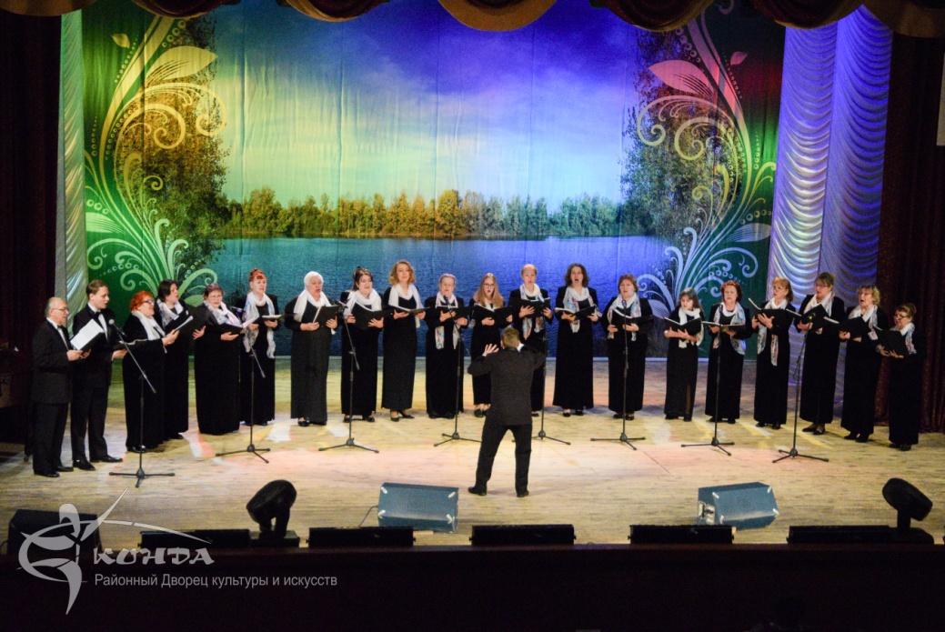
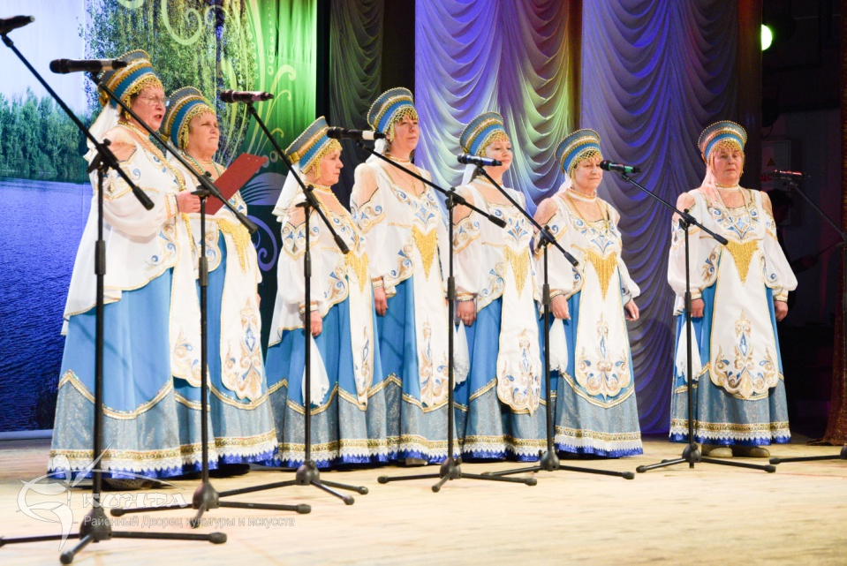
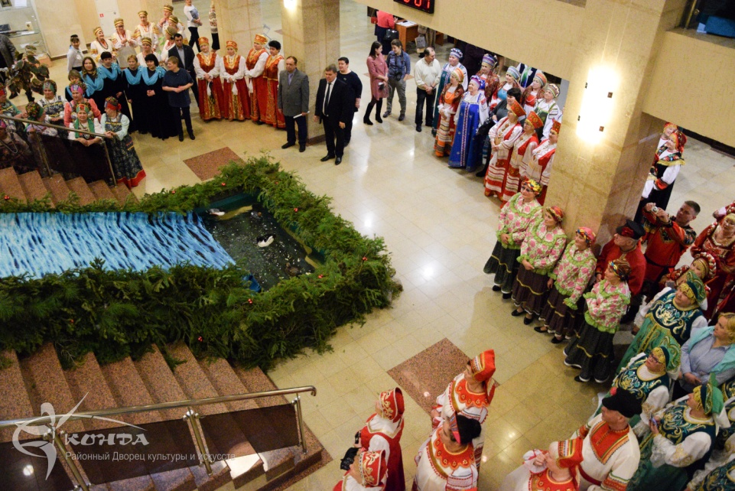
14 февраля 2019 г. на базе РДКИ «Конда» Районный фестиваль хоровых коллективов «С песней по Конде»

Slide 4
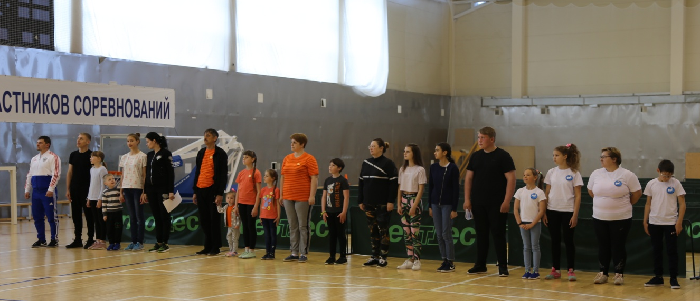
16 февраля 2019 года Зимний фестиваль Всероссийского физкультурно-спортивного комплекса «Готов к труду и обороне» (ГТО) среди семейных команд

Slide 5
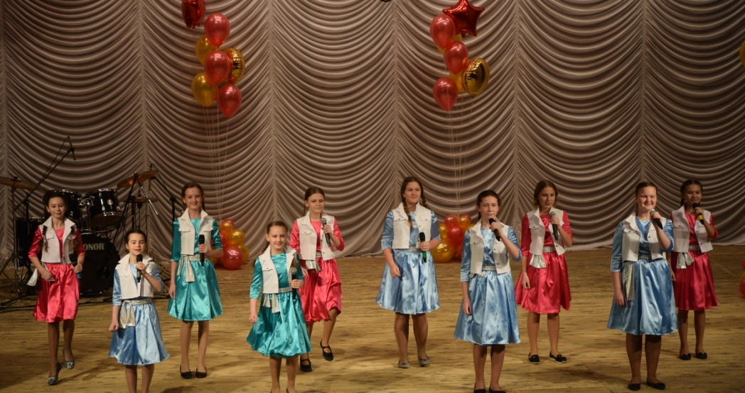
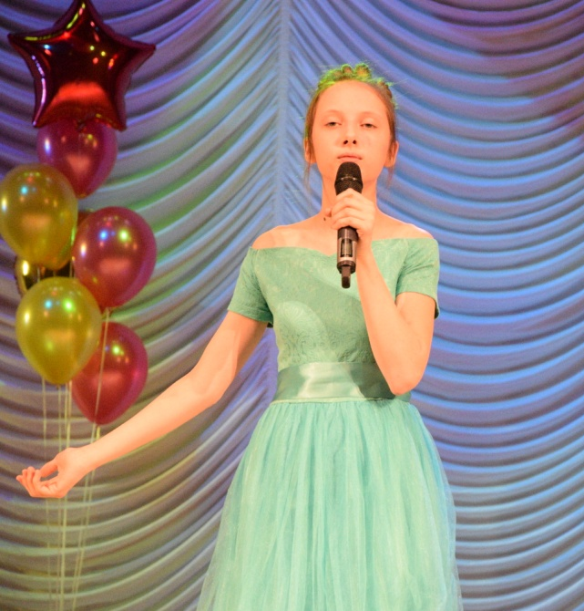
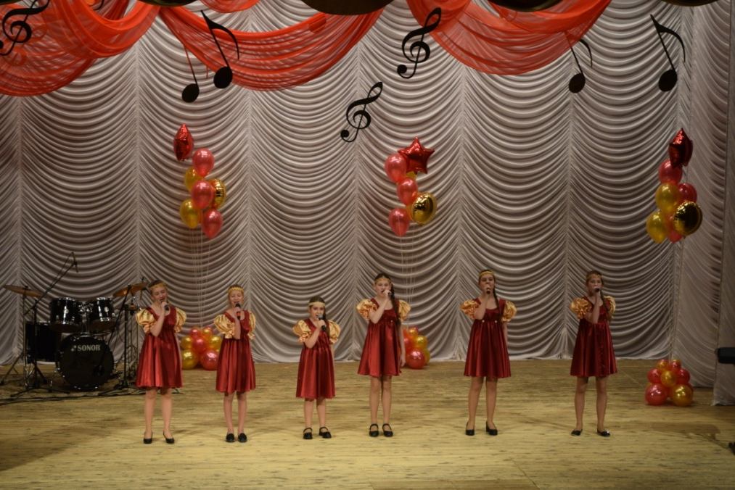
1 марта 2019 года 22 районный конкурс вокального искусства «Кондинские роднички» посвященный Году семьи, 130 участников

Slide 6
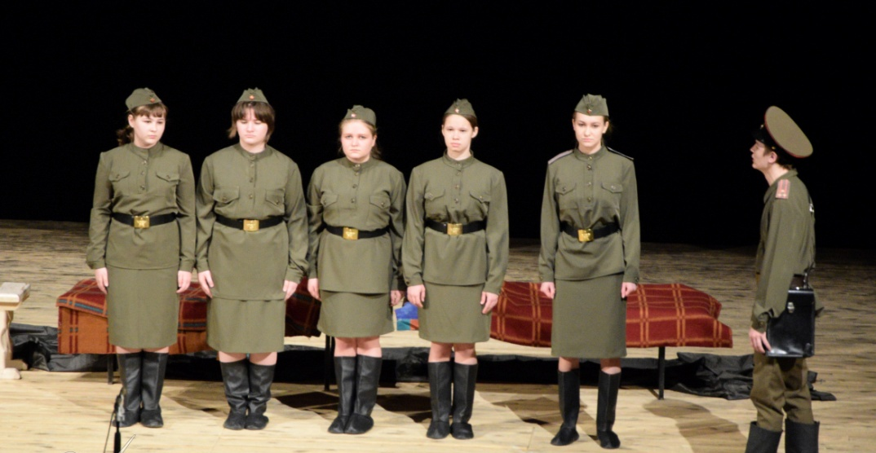
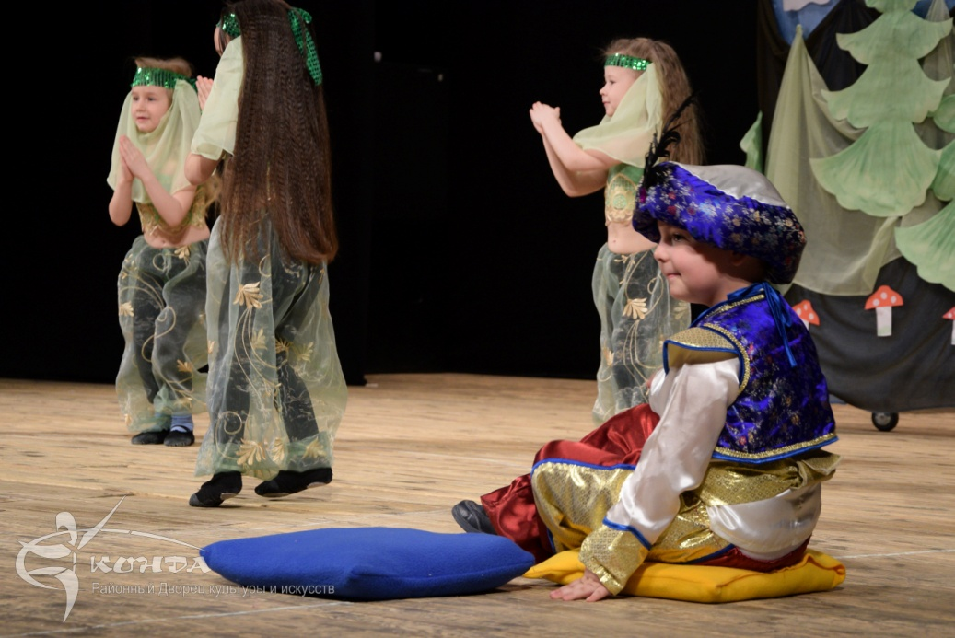
15 марта 2019 года Фестиваль театрального искусства «Театральная весна» в рамках Года Театра в России, приняли участие 80 человек

Slide 7
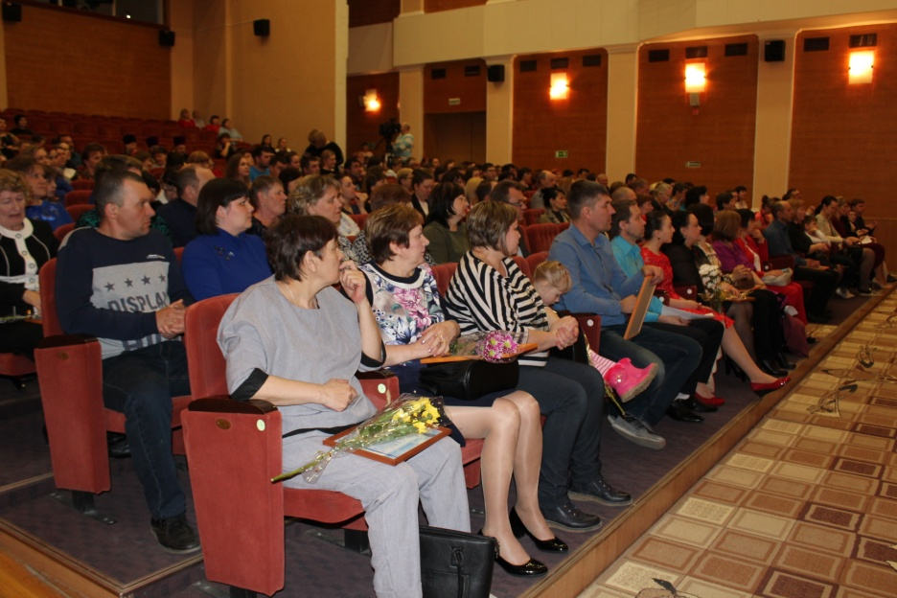
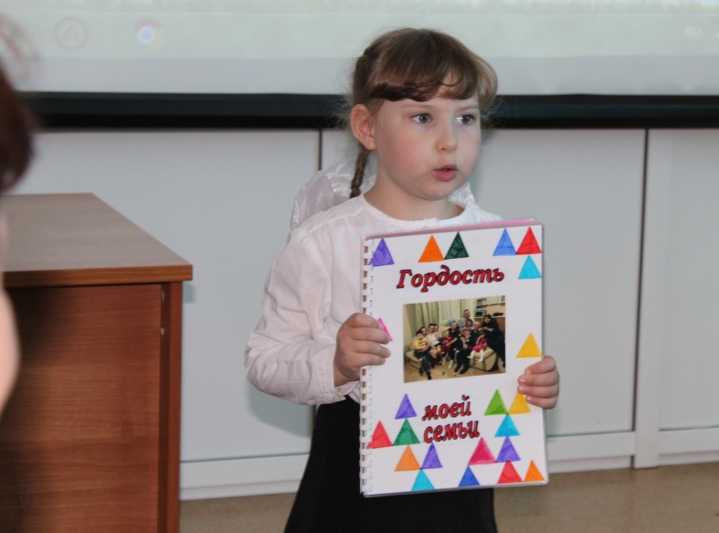
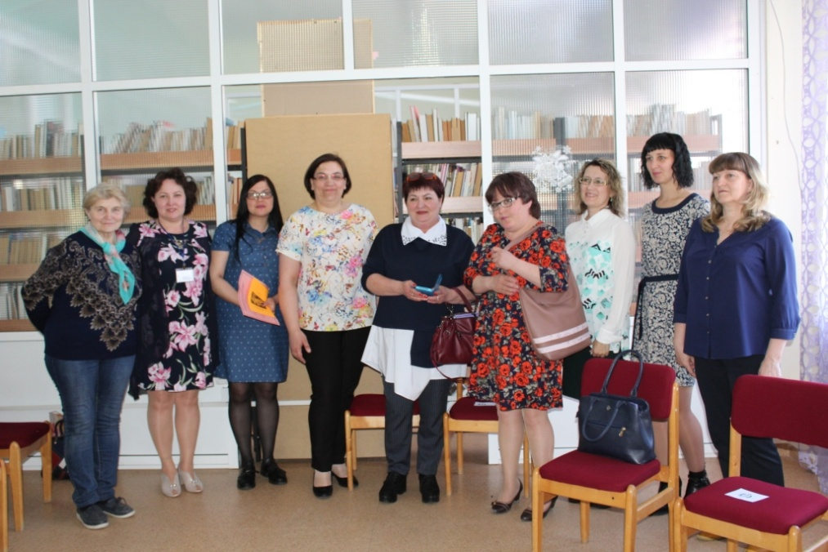
15 мая 2019 года проведен IV Семейный Форум Кондинского района, приняли участие 318 человек

Slide 8
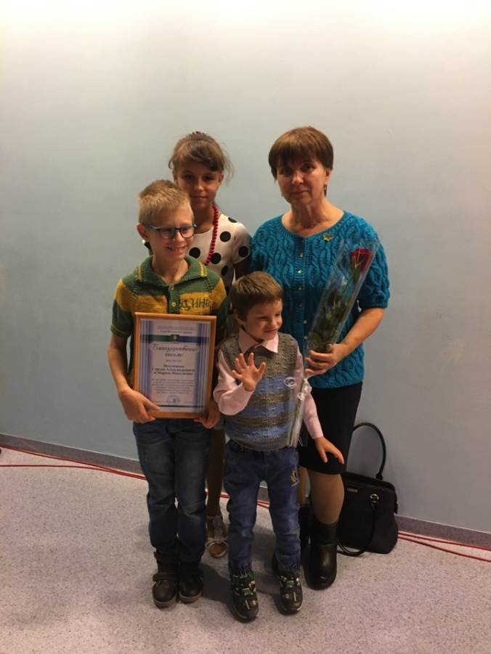
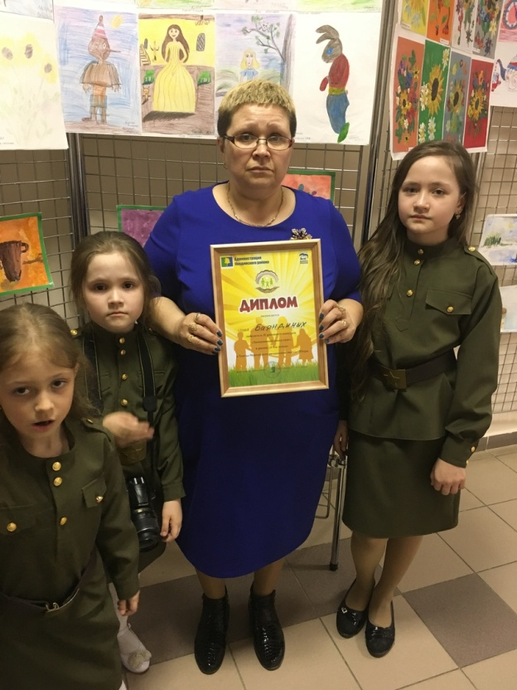
05 апреля 2019 года Районный конкурс «Замещающая семья года»
25 мая 2019 года проведен II Фестиваль семейного спорта среди многодетных и замещающих семей Кондинского района

Slide 9
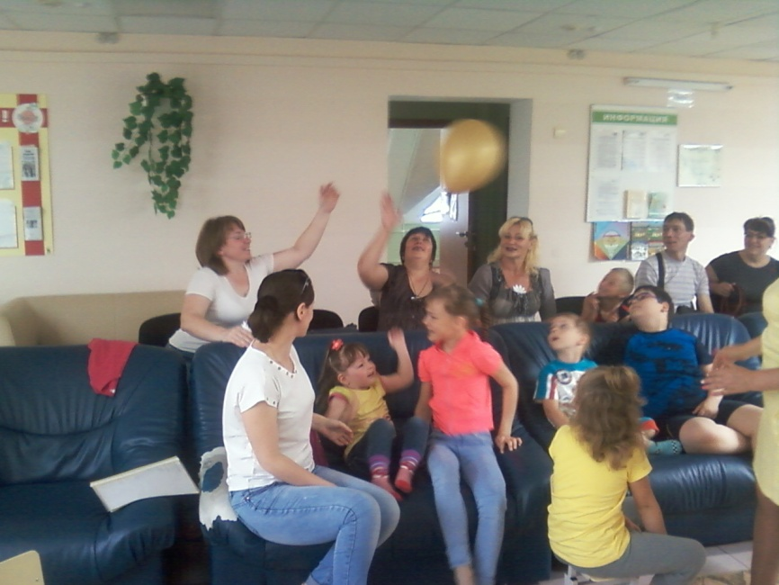
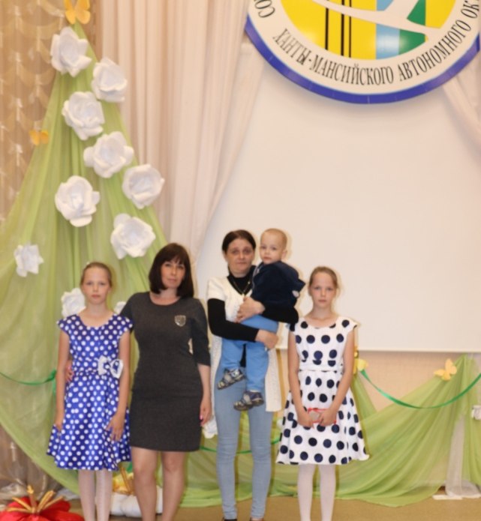
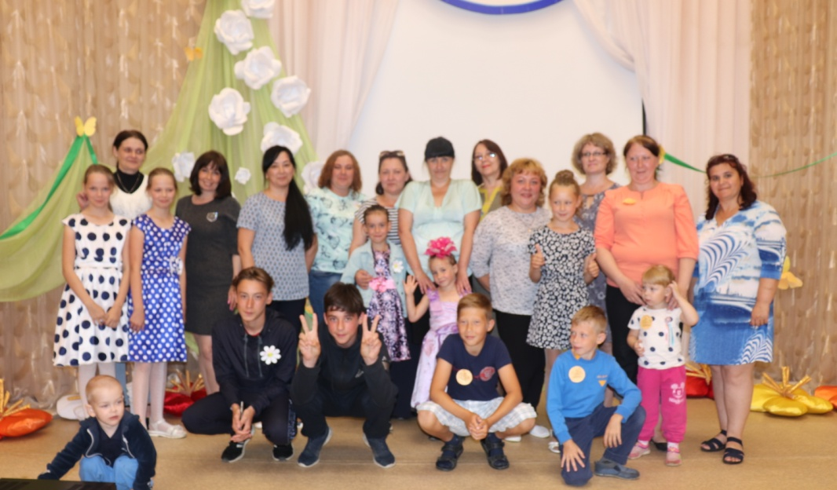
17 мая 2019 года проведен фестиваль семей, имеющих детей с ОВЗ, «Семья - единство помыслов и дел», приняли участие 37 человек
Конкурс для семей находящихся в трудной жизненной ситуации
«Под крышей дома моего»

Slide 10
проведены районные конкурсы: сочинений «Я и моя семья - вместе в будущее», рисунков «Моя любимая семья», 107 участников

Slide 11
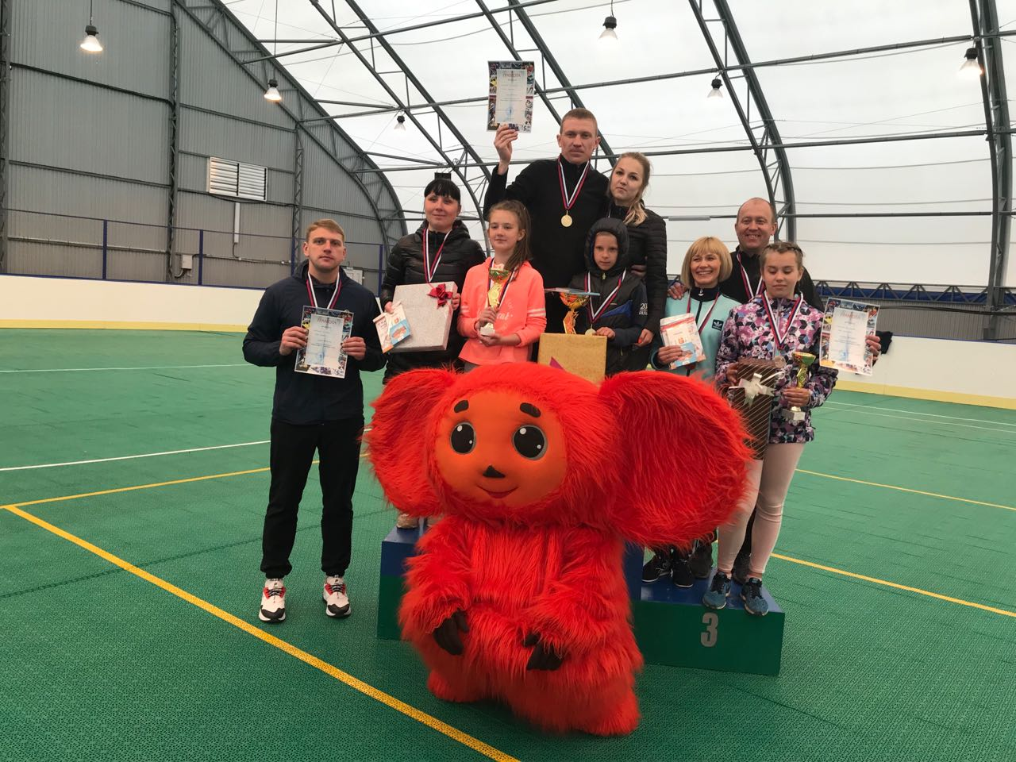
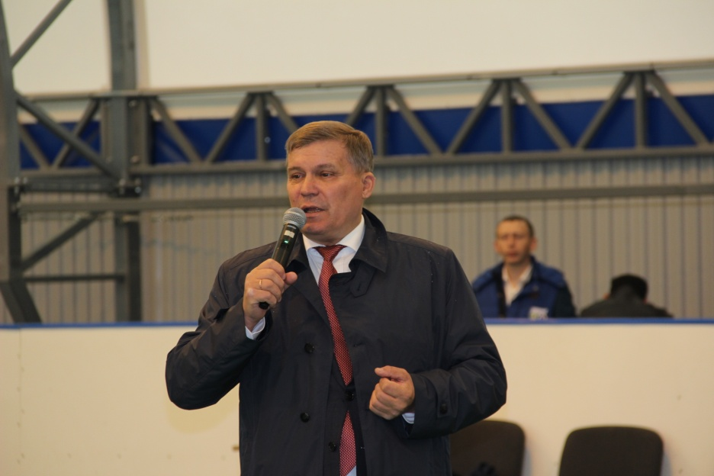
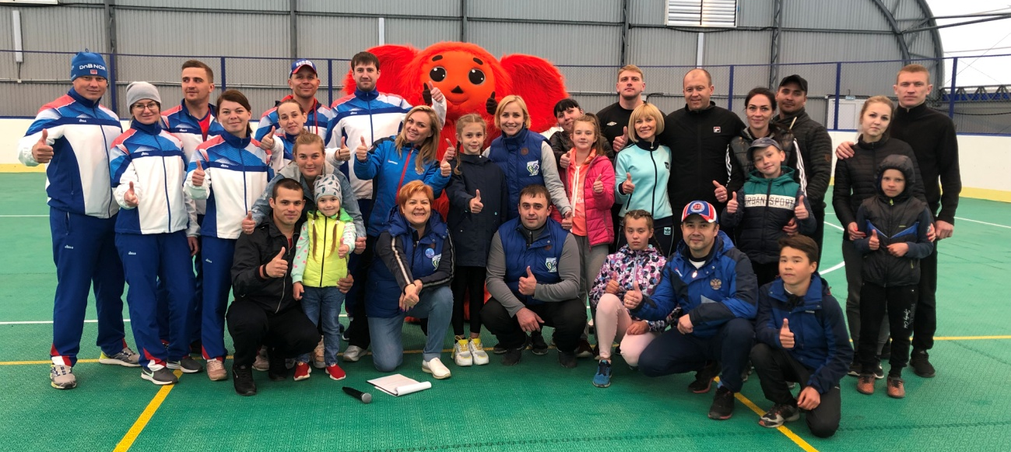
14 июня 2019 года Спартакиада семейных команд Кондинского района «Папа, мама, я - спортивная семья» на базе крытого ледового корта «Конда – Арена», приняли участие 8 семейных команд

Slide 12
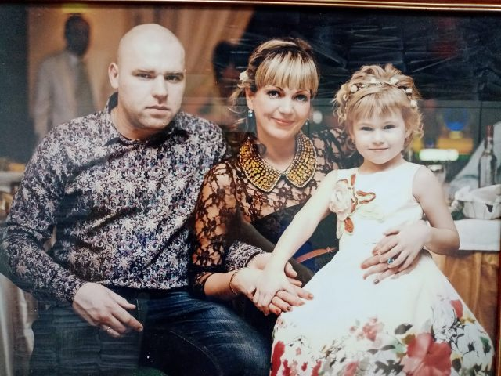
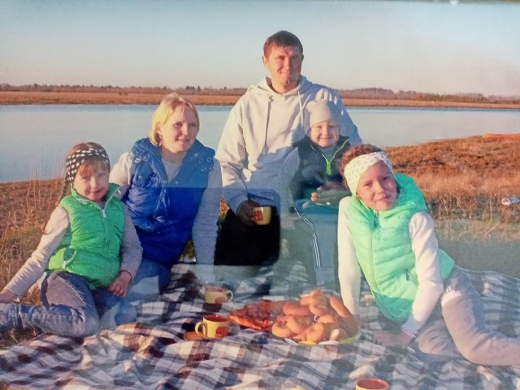
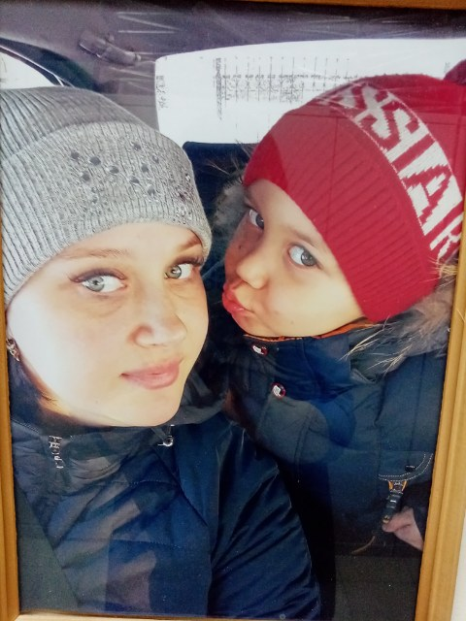
Районный фотоконкурс «Семейный портрет», 48 работ приняли участие

Slide 13
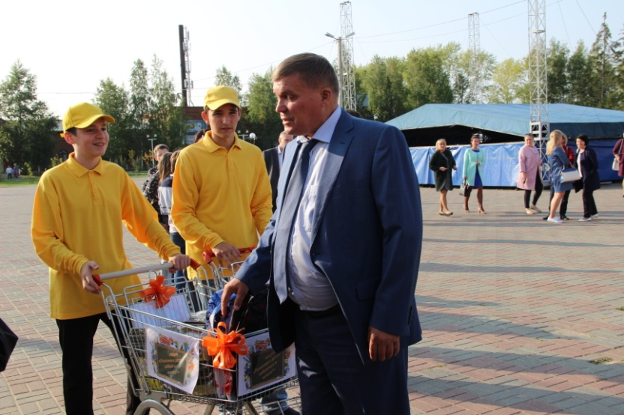
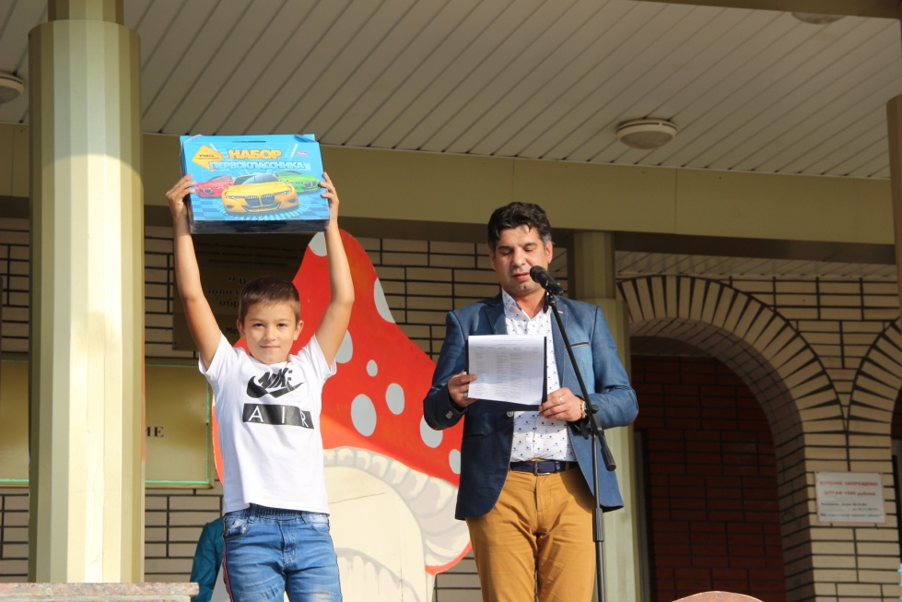
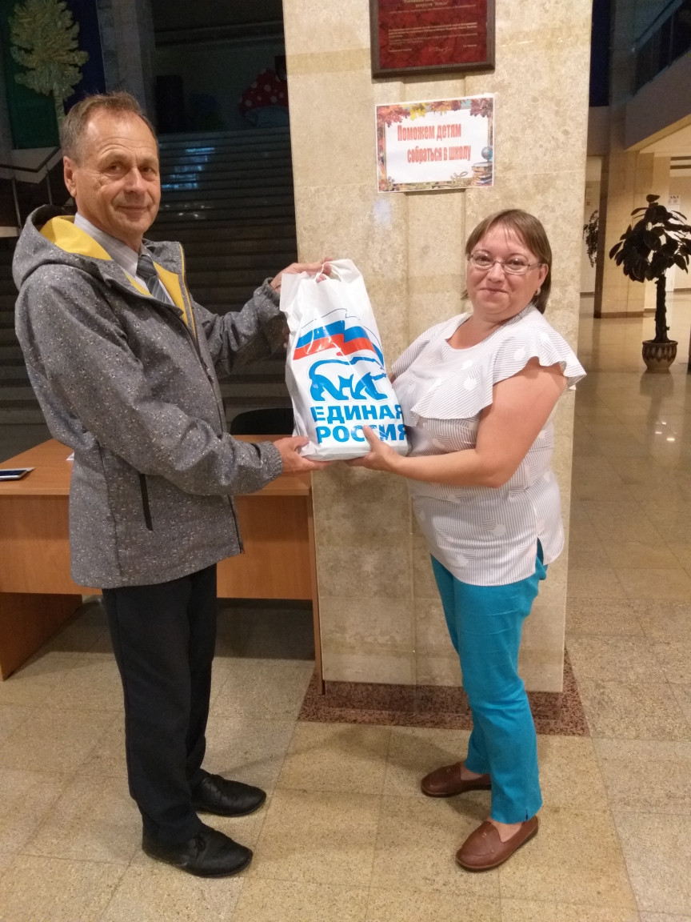
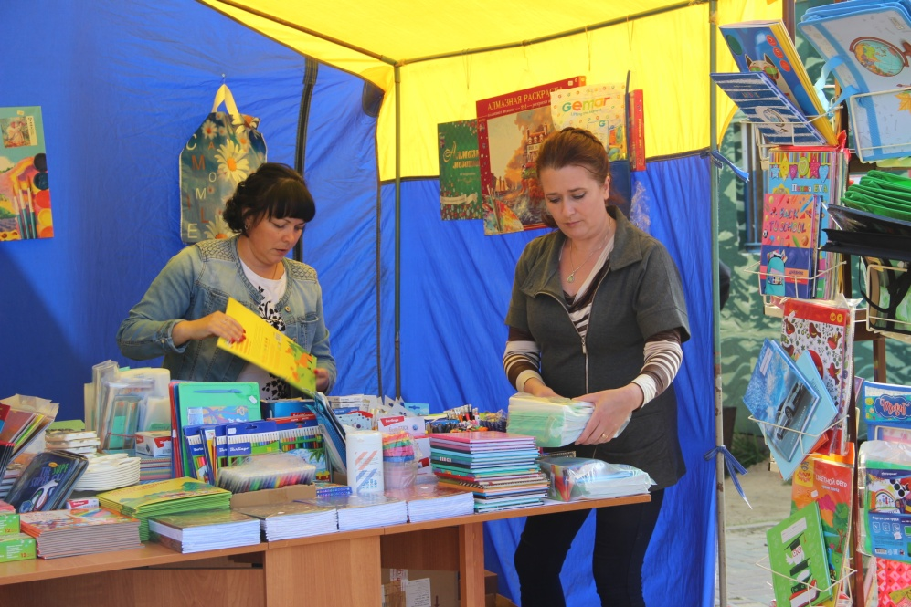
Благотворительная акция
«Поможем детям собраться в школу»

Slide 14
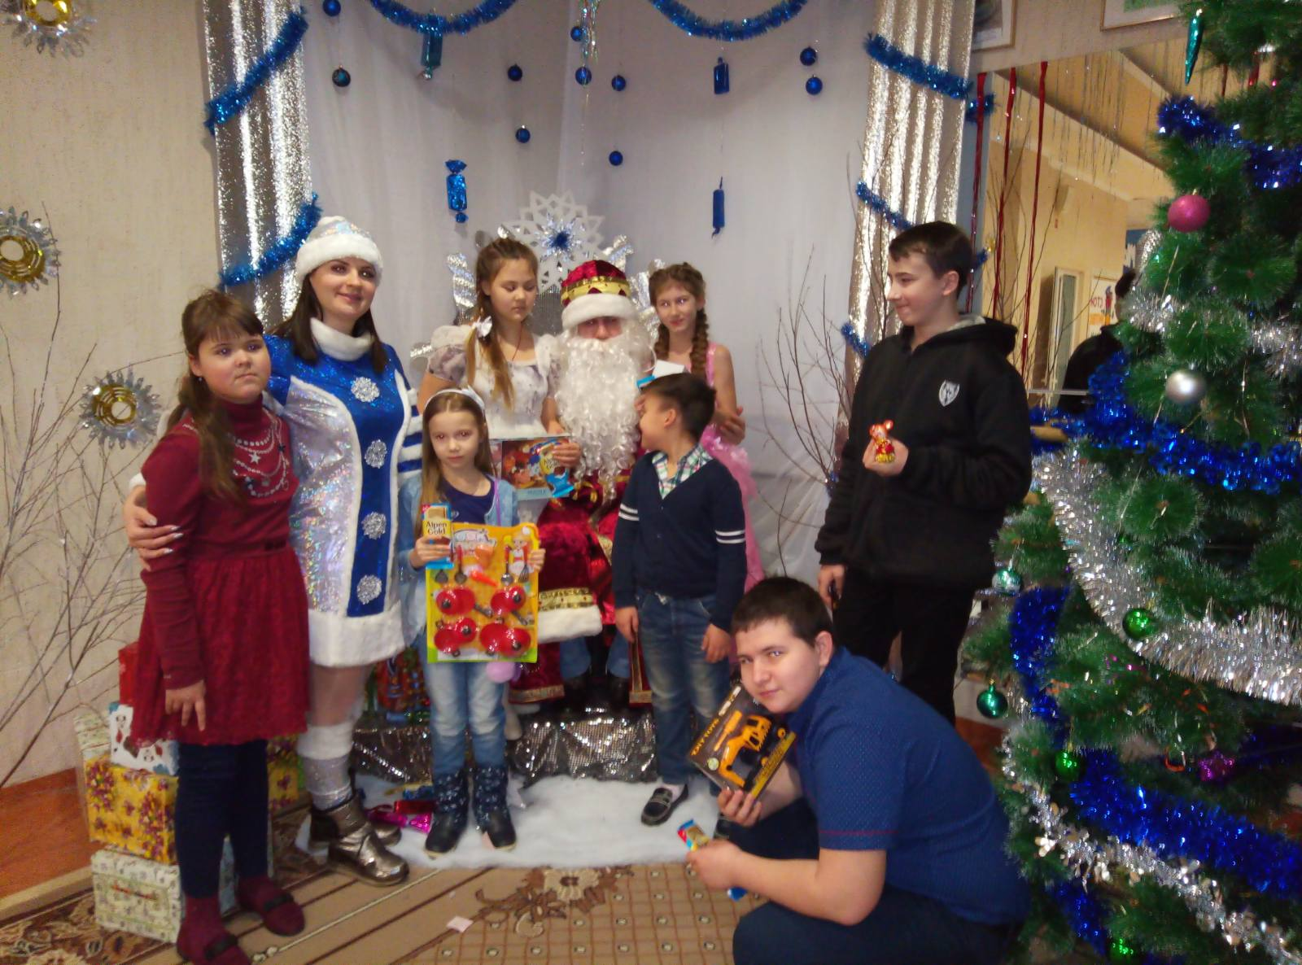
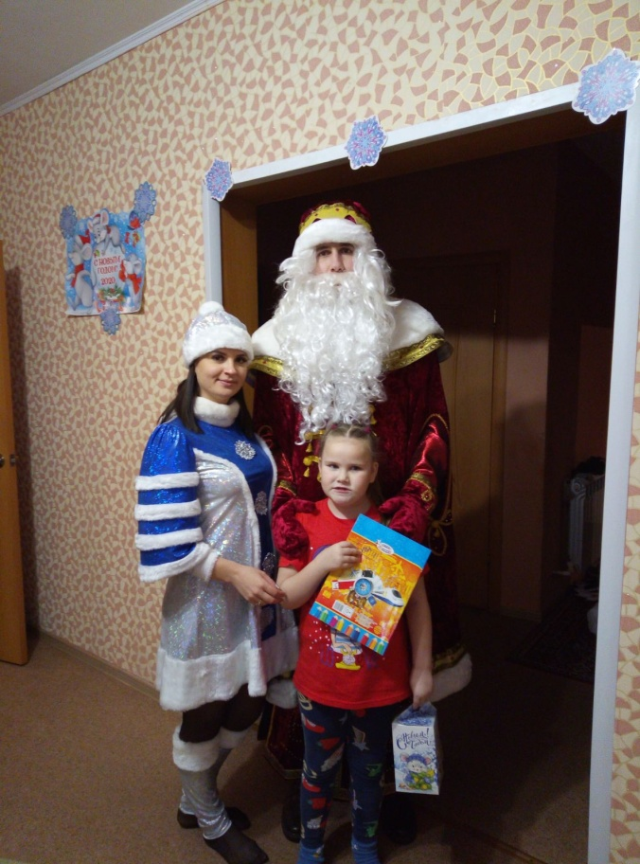
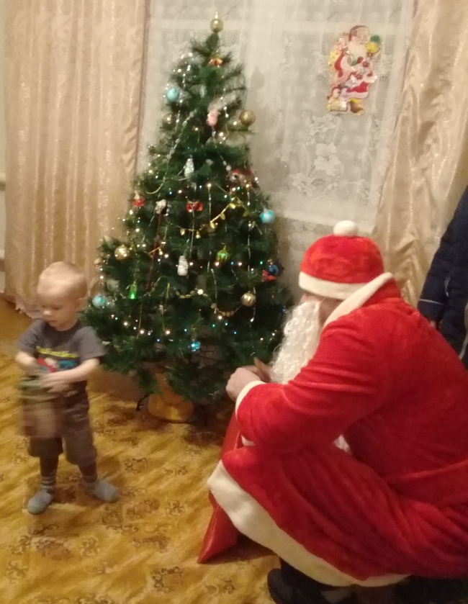
С 25 декабря 2019 года по 14 января благотворительная Акция «Объединим сердца в новогоднюю ночь» (подарки для детей с ОВЗ и детей – инвалидов)

Slide 15
Что может быть семьи дороже? Теплом встречает отчий дом, Здесь ждут тебя всегда с любовью, И провожают в путь с добром!

